Slide 1
PV176 – Topologie Active Directory

Slide 2
Příprava
Instalace druhé domény
  Tip: přeneste roli Domain Naming Master na druhý server a vypněte jej
  Instalace nové domény neprojde
Nová doména jako childdoména

Slide 3
Topologie AD
Fyzická
  Rozmístění serverů
  Odráží geografické rozmístění
  Zohledňuje kapacitu linek
Logická
  Rozdělení zodpovědnosti, zátěže
  Replikační topologie
Knowledge Consistency Checker (KCC)
  Replikace
    Konflikty, efektivnost, 3 spojení, …

Slide 4
Directory partitions
C:\windows\ntds.dit
Configuration partition
  Replication schedules and replica sets, domains, DCs
Schema partition
  Schema, Classes, Objects
Domain partition
  Vlastní data domény
Application partition
  Data uživatelských aplikací

Slide 5
fyzická topologie
Site
  Pro definici replikačních tras
  Definice pomocí subnetů
  Site links
  Bridgehead servery

Slide 6
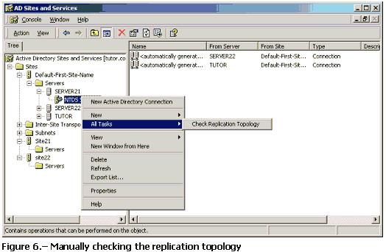

Slide 7
Replikace
Vnitrodoménová – intrasite
  Mezi jednotlivými DC
  5min – w2k, 15s – w2k3+
Mezidoménová – intersite
  Mezi site
  180min, lze snížit na 15min
Repadmin

Slide 8
Logická topologie
Forest
Strom
Doména
Trusty
DNS

Slide 9
DEMO
Vytvoření site, subnetu
Nastaveni intersite replikace
Delegace s forward DNS
Trust

